Slide 1


모델 비교로 미마킹 확인
100
100
모델선택
1024
100
100
1024

Slide 2
모델선정이 않되는 경우

Slide 3
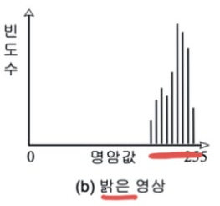
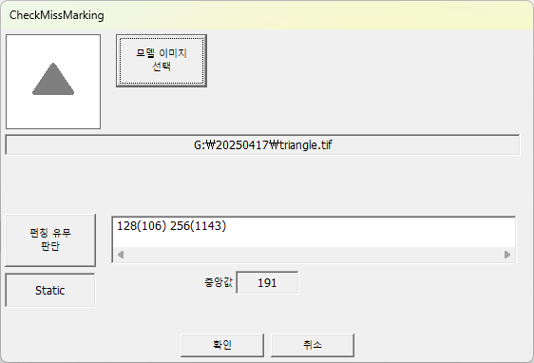
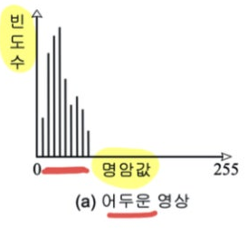
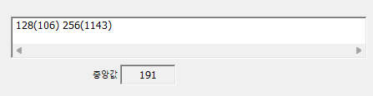
히스토그램으로 미마킹 확인
미마킹
마킹

Slide 4
마킹 영역의 폭 측정으로 미마킹 확인
Distance
90
270
360
Degree
180

